Slide 1
Закономерности пространственно-временного группирования событий акустической эмиссии в лабораторных экспериментах по разрушению горных пород
Маточкина София Дмитриевна
ИТПЗ РАН, г. Москва,
МГУ, Г. Москва
sofijamat@mail.ru

Slide 2
Постановка задачи
Цель работы: экспериментальное исследование закономерностей группирования событий акустической эмиссии в лабораторных условиях для последующего изучения параметров закона продуктивности землетрясений [Shebalin et al., 2020]
Основная задача: анализ данных лабораторных экспериментов, проведенных на образцах различных горных пород

Slide 3
Актуальность и новизна исследования
Точное прогнозирование землетрясений с учетом его уровня разрушений является важной проблемой для решения
Существующие модели сейсмического режима опираются на то, что события одинаковой силы имеют одинаковое число афтершоков (Пуассоновское распределение числа афтершоков)
При анализе сейсмических событий наблюдается экспоненциальный закон продуктивности землетрясений*
В настоящее время вопрос о природе закона продуктивности землетрясений и факторов, определяющих значения его параметров, остается открытым
Экспериментальное изучение динамики сейсмической активности является перспективным направлением, позволяющим выявлять особенности развития разрушения горных пород, геологических материалов, устанавливать связи между наблюдаемыми параметрами, которые воздействуют на изучаемые образцы
*Shebalin, P.N., Narteau, C., Baranov, S.V. Earthquake productivity law. Geophysical Journal International, 1264–1269. 2020

Slide 4
Лабораторный анализ
Акустическая эмиссия как некоторый аналог землетрясений
Акустический режим – это совокупность акустических событий в объёме образца, рассматриваемую во времени и пространстве [В.Б. Смирнов, А.В. Пономарёв, 2020]
Влияние на вид и параметры распределения продуктивности следующих параметров:
уровень действующих напряжений
свойства материала образцов
флюидонасыщенность среды
Лабораторный и натуральный процесс подобны по некоторым параметрам [Смирнов, Пономарев, 2020]

Slide 5
Оценка параметров группирования событий
Метод ближайшего соседа, устанавливающий однозначную связь двух событий друг с другом*, а также функция близости**, которая является мерой связи между двумя землетрясениями:
$$η_{12}=\left\{\begin{aligned}t_{12}{(r_{12})}^{d_{f}}{10}^{bm_{1}}, t_{12}>0 \\ +∞, t_{12}≤0\end{aligned}\right.$$
где индексы показывают порядок землетрясений во времени 1-сотыбие произошло раньше, 2 – позже, $t_{12}$ – время между землетрясениями, $r_{12}$ – пространственное расстояние между эпицентрами, $d_{f}$ – фрактальная размерность распределения эпицентров, $b$ – наклон графика повторяемости, $m_{1}$ – магнитуда первого по времени события.
*Zaliapin, I. et al., 2008
** Baiesi, M. & Paczuski, M., 2004

Slide 6
Оценка параметров группирования событий
Shebalin, P.N., Narteau, C., Baranov, S.V. Earthquake productivity law. Geophysical Journal International, 1264–1269 (Supporting information). 2020

Slide 7
Образец 1. BS02
Цилиндрический образец
Диаметр 50 мм; высота 125 мм
Песчаник Бенхайм (состоит из кварца (около 90%) с незначительным количеством полевых шпатов, окислов железа и других акцессорных примесей. Средний размер зерен кварца составляет 0.2–0.3 мм, исходная пористость – около 19%)
До начала эксперимента образцы высушивались при температуре 50°C в условиях вакуума (~10–2 бар) в течение по крайней мере 12-ти часов.
После приклейки акустических датчиков на цилиндрическую поверхность образцы насыщались водой и снова выдерживались перед началом нагружения не менее 12-ти часов
Смирнов В. Б., Пономарев А. В., Станчиц С. А., Потанина М. Г., Патонин А. В., Dresen G., Narteau C., Bernard P., Строганова С. М. Лабораторное моделирование афтершоковых последовательностей: зависимость параметров Омори и Гутенберга–Рихтера от напряжений // Физика земли. 2019. № 1. С. 149–165

Slide 8
BS02. Нагружение
1 – осевые деформации, 2 – осевые напряжения, 3 – давление всестороннего сжатия Pc, 4 – поровое давление Pp, 5 – акустическая активность
Смирнов В. Б., Пономарев А. В., Станчиц С. А., Потанина М. Г., Патонин А. В., Dresen G., Narteau C., Bernard P., Строганова С. М. Лабораторное моделирование афтершоковых последовательностей: зависимость параметров Омори и Гутенберга–Рихтера от напряжений // Физика земли. 2019. № 1. С. 149–165

Slide 9
BS02. Нагружение
1 – осевые деформации, 2 – осевые напряжения, 3 – давление всестороннего сжатия Pc, 4 – поровое давление Pp, 5 – акустическая активность
Смирнов В. Б., Пономарев А. В., Станчиц С. А., Потанина М. Г., Патонин А. В., Dresen G., Narteau C., Bernard P., Строганова С. М. Лабораторное моделирование афтершоковых последовательностей: зависимость параметров Омори и Гутенберга–Рихтера от напряжений // Физика земли. 2019. № 1. С. 149–165

Slide 10
BS02. Значения параметров
 | all cat | all before | before 1 | before 2 | all after | after 1 | after 2 | after 3
d | 2.92 ±0.04 | 2.71 ±0.02 | 2.07 ±0.06 | 2.72 ±0.02 | 2.92 ±0.04 | 2.60 ±0.07 | 2.43 ±0.08 | 2.83 ±0.05
b | 0.782 ±0.002 | 0.976 ±0.009 | 0.95 ±0.07 | 0.977 ±0.009 | 0.766 ±0.002 | 0.835 ±0.011 | 0.83 ±0.08 | 0.746 ±0.003

Slide 11
BS02.Распределение функции близости

Slide 12
Образец 2. AE42
Цилиндрическая форма
Диаметр 76.2 мм; длина 190.5 мм
Гранит Вестерли
Деформация одноосной нагрузкой в условиях постоянного всестороннего сжатия 50 Мпа
Сухой образец, обводнение не проводилось
Смирнов В.Б., Пономарёв А.В. Физика переходных режимов сейсмичности. М.: РАН, 2020. 412 с.

Slide 13
AE42. Нагружение
Смирнов В.Б., Пономарёв А.В. Физика переходных режимов сейсмичности. М.: РАН, 2020. 412 с.

Slide 14
AE42. Значения параметров
 | before | after
d | 3.07 ±0.05 | 2.63 ±0.07
b | 1.086 ±0.013 | 0.678 ±0.010

Slide 15
AE42.Распределение функции близости
before
after

Slide 16
Результаты
В случае лабораторных исследований наблюдается одногорбое распределение функции близости
Одногорбое распределение функции близости рандомизированного каталога немного сдвигается вправо относительно графика исходного каталога, что свидетельствует о том, что функция близости группированных событий мало отличается от функции для независимых событий
Небольшой сдвиг означает небольшую долю группируемых событий

Slide 17
Список литературы
Смирнов В.Б., Пономарёв А.В. Физика переходных режимов сейсмичности. М.: РАН, 2020. 412 с.
Смирнов В. Б., Пономарев А. В., Станчиц С. А., Потанина М. Г., Патонин А. В., Dresen G., Narteau C., Bernard P., Строганова С. М. Лабораторное моделирование афтершоковых последовательностей: зависимость параметров Омори и Гутенберга–Рихтера от напряжений // Физика земли. 2019. № 1. С. 149–165.
Baiesi, M. & Paczuski, M. Scale-free networks of earthquakes and aftershocks. Phys. Rev. E, 69, 066106. 2004.
Shebalin, P.N., Narteau, C., Baranov, S.V. Earthquake productivity law. Geophysical Journal International, 1264–1269. 2020.
Shebalin, P.N., Narteau, C., Baranov, S.V. Earthquake productivity law. Geophysical Journal International, 1264–1269 (Supporting information). 2020.
Zaliapin, I., Gabrielov, A., Keilis-Borok, V. & Wong, H. Clustering analysis of seismicity and aftershock identification. Phys. Rev. Lett., 101(1), 018501. 2008.

Slide 19
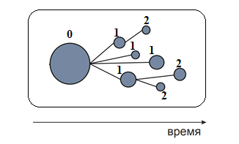
Оценка параметров группирования событий
Дерево ближайших соседей – иерархическая структура событий:

Slide 20
Основная теория. Оценка параметров закона продуктивности
Продуктивность – число событий, вызванных данным землетрясением, магнитуды $M≥M_{c}$ ($M_{c}$ – представительная магнитуда). $∆M$- продуктивность землетрясения – число событий, вызванных данным землетрясением, магнитуды $M≥M−∆M$ [Shebalin et al., 2020].

Slide 21
Экспоненциальный закон продуктивности землетрясений
Закон продуктивности землетрясений П.Н. Шебалин, С.В. Баранов, C. Narteau

Slide 22
BS02. Графики повторяемости

Slide 23
AE42. Графики повторяемости

Slide 24
BS02. Параметр Гутенберга-Рихтера
от дифференциальных (а) и кулоновских (б) напряжений по данным экспериментов BS02 (залитые символы)
Смирнов В. Б., Пономарев А. В., Станчиц С. А., Потанина М. Г., Патонин А. В., Dresen G., Narteau C., Bernard P., Строганова С. М. Лабораторное моделирование афтершоковых последовательностей: зависимость параметров Омори и Гутенберга–Рихтера от напряжений // Физика земли. 2019. № 1. С. 149–165

Slide 25
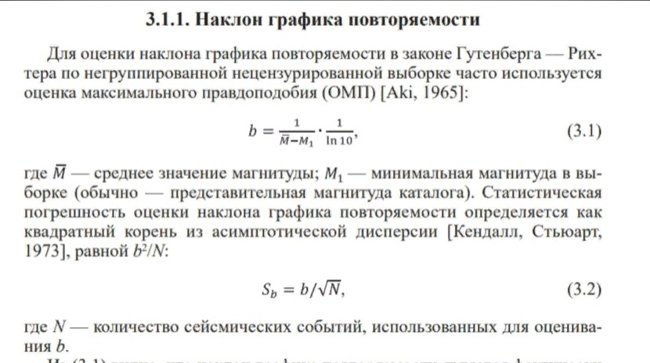

Slide 26
Pclust

Slide 27
BS02.Распределение функции близости

